Slide 1
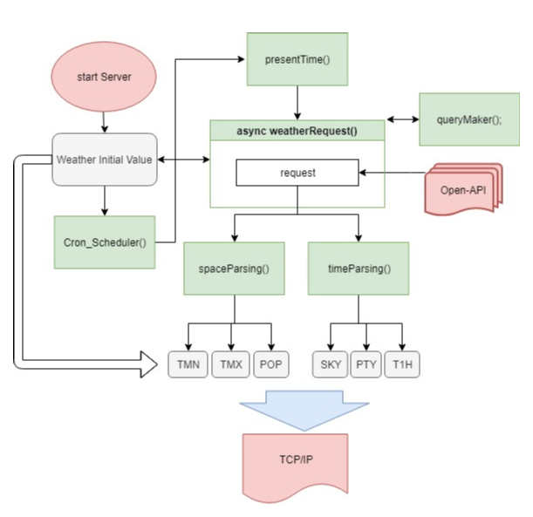
Notes:
서버의 블록도 입니다. 서버가 실행하게 되면 정보의 초깃값을 위해 우선적으로 OpenAPI의 날씨 정보를 가져옵니다. 그리고 주기적으로 동작하는 스케줄러를 실행합니다.
스케줄러는 현재시간을 가져오고 request함수를 불러오는데요. 이 함수에서 쿼리문을 만들어주는 함수로 부터 URL을 완성시켜 OpenAPI의 정보를 가져올수 있게 됩니다.
그렇게 가져온 날씨
정보를 json으로 받고, 이를 파싱해준후 우리가 필요한 정보들을 변수로 저장해 줍니다. 그리고 나서 tcp/ip로 보내게 됩니다.

Slide 2
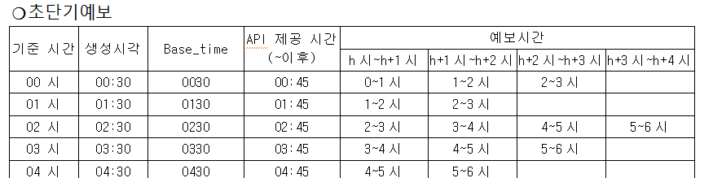
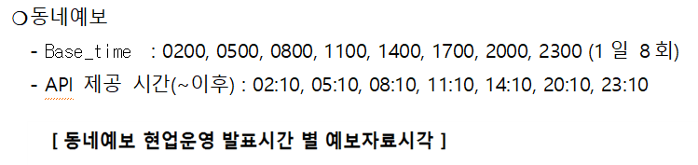
1시간 차이
3시간 차이
Notes:
먼저 Cron_scheduler 함수입니다.
open-API에서 제공되는 정보를 가져오기 위해 주기적으로 리퀘스트를 받기위해 사용하는데요.
(enter)사용자 활용 가이드를 보시면
(enter) api제공시간을 보실수 있습니다. 이를 통해
(enter) scheduler를 구성 했는데요, 파라미터로는 맨 왼쪽이 분, 그 다음이 시간입니다.

Slide 3
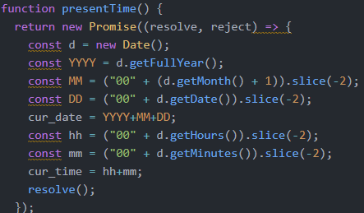
Notes:
다음은 현재시간을 가져오는 presentTime()함수인데요
(enter) new Date()함수를 통해 가져온 현재 정보를 나누어 변수 cur_date와 cur_time에 연도와월일, 시간을 나누어 담았습니다.

Slide 4
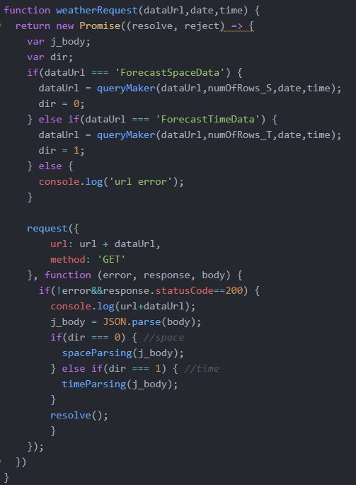
Notes:
웨더 리퀘스트 함수입니다. 이 함수는 OpenApi로 부터 정보를 요청하는 함수인데요
쿼리문을 만들어주는 함수와 연동해 URL 만들어 request하게 됩니다.
다만, node.js가 동기식이라, 지정해주지 않은 변수가 먼저 출력되어 오류를 발생해서 리턴값을 promise를 줌으로써, 동기식을 만들었습니다.

Slide 5
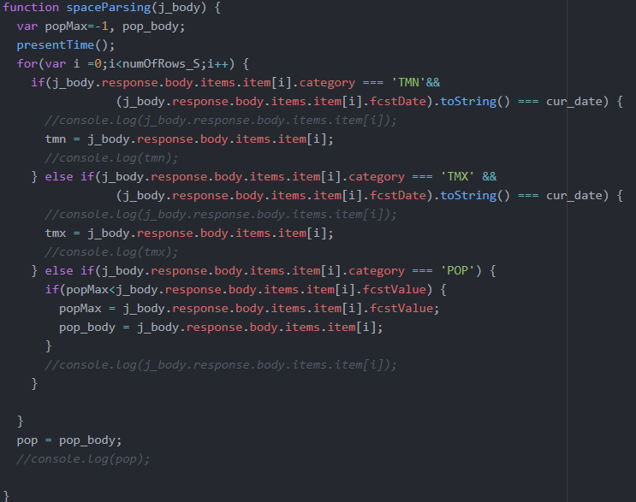
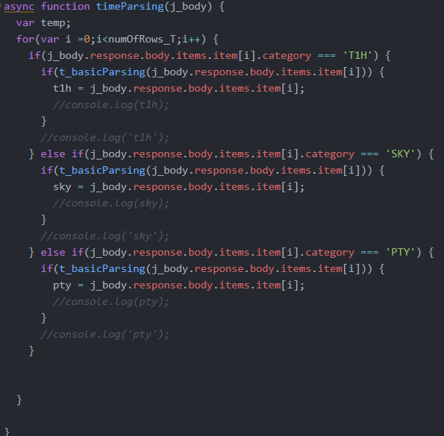
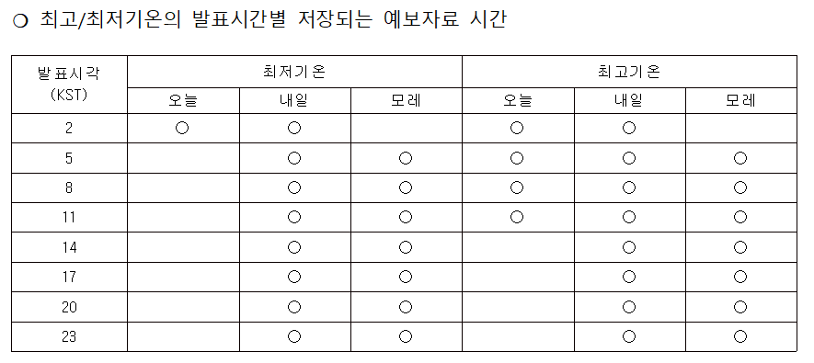
Notes:
파싱해주는 함수들입니다.
사용자 가이드를 보시면, 발표시각 마다 다른 정보를 출력하기때문에 별도의 알고리즘이 필요했습니다.
따라서 현재시간과 발표 시각을 비교해 최근의 자료를 가져오는 로직을 각각 구현했습니다.

